Slide 1
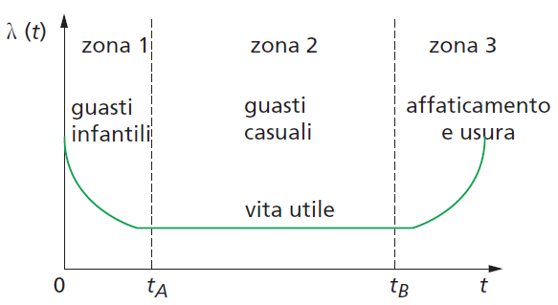
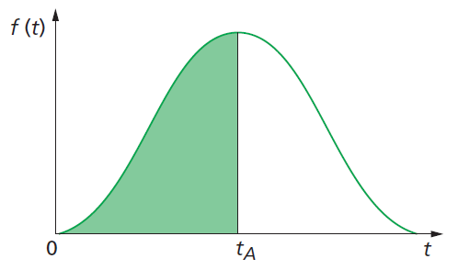
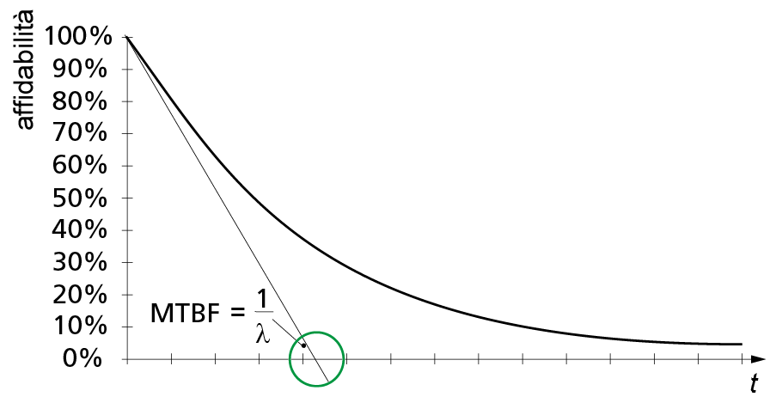
Funzione aziendale alla quale sono demandati il controllo costante degli impianti e l’insieme dei lavori
di riparazione e revisione necessari ad assicurare il funzionamento regolare e il buono stato
di conservazione degli impianti produttivi, dei servizi e delle attrezzature di uno stabilimento.
Tecnica di manutenzione
manutenzione
Guasto
cessazione dell’attitudine di un’entità a eseguire
la funzione richiesta
frequenza
guasto sporadico;
guasto sistematico
gravità
guasto rilevante;
guasto maggiore;
guasto minore
modalità
guasto repentino;
guasto latente;
guasto ripetitivo
cause
sollecitazione meccanica;
usura;
condizioni ambientali
tasso di guasto λ (t)
probabilità di guasto f (t)
rapporto tra il numero di oggetti guasti dopo un tempo t
probabilità che al tempo t un oggetto, scelto a caso tra n, sia guasto
Affidabilità
parametri dell’affidabilità
attitudine di un’entità a svolgere una funzione richiesta
in condizioni date
per un dato intervallo di tempo
MTTF (Mean Time To Failure – tempo medio di guasto): tempo per cui il 50%
dei componenti ha cessato di funzionare (vita media del componente);
MTBF = 1/ λ (Mean Time Between Failures – tempo medio tra due guasti): media degli intervalli di tempo tra guasti consecutivi; con λ = probabilità di guasto;
MTTR (Mean Time To Restoration/Repair – tempo medio di ripristino della funzionalità): rapporto tra la somma dei tempi di riparazione del componente
e il numero di componenti che hanno manifestato un’avaria nel medesimo intervallo
affidabilità e MTBF
+σ_{max Mf}

Slide 2
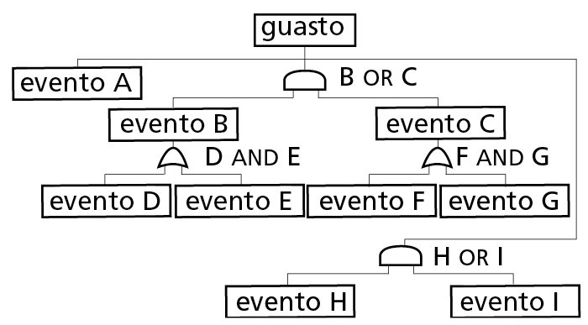
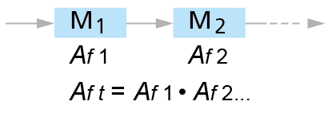
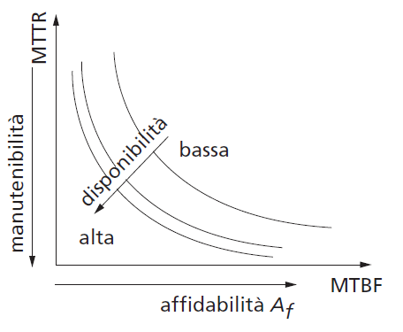
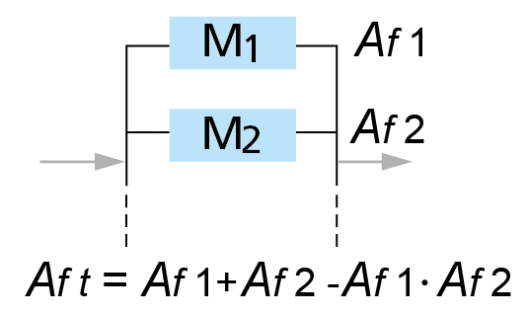
Valutazione dell’affidabilità
si realizza analizzando
le probabilità di guasto
metodo dell’albero
di guasto (fault tree)
metodo tipo top-down che, partendo dal guasto, procede
dalla macchina al componente. Utilizza una simbologia basata sull’algebra di Boole, assumendo i simboli 1 = funzionante o
0 = guasto e le funzioni logiche somma (OR) e prodotto (AND)
metodo FMECA
(Failure Mode Effects and Criticality Analysis)
metodo tipo bottom-up, parte dal componente per arrivare al tipo di guasto che può provocare alla macchina. Strumento di tipo induttivo in cui, per ogni componente della macchina, si deve dettagliare in modo sistematico
il comportamento e il possibile effetto sulla macchina o processo
possibilità di utilizzazione di una macchina o impianto
nel tempo. Espressa dal rapporto A tra il tempo in cui la macchina è effettivamente disponibile e la somma di questo tempo con quello di fuori servizio:
un impianto complesso è in genere composto da più macchine che possono essere disposte in serie o in parallelo
Sistemi in serie e parallelo
Disponibilità
in serie
il guasto a un solo componente provoca l’interruzione di tutto il sistema. L’affidabilità totale A_{f t} è
il prodotto delle singole affidabilità
Manutenibilità
dipende dalle condizioni in cui la macchina si trova a operare
in parallelo
relazione tra MTTR e MTBF con collegamento all’affidabilità e alla manutenibilità
il guasto di un solo componente non manda in crisi il sistema,
ma ne riduce le probabilità
di funzionamento

Slide 3
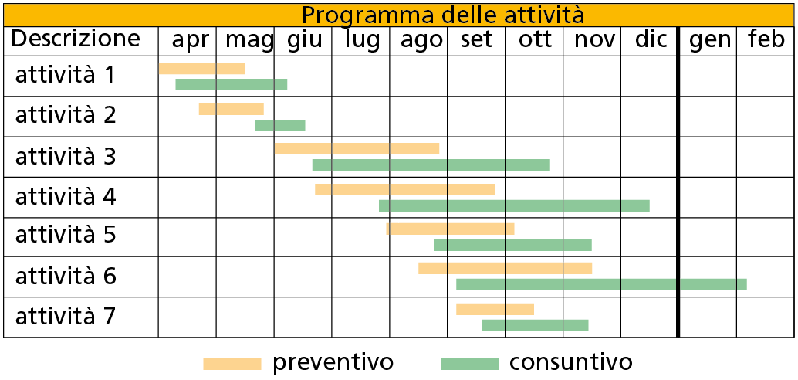
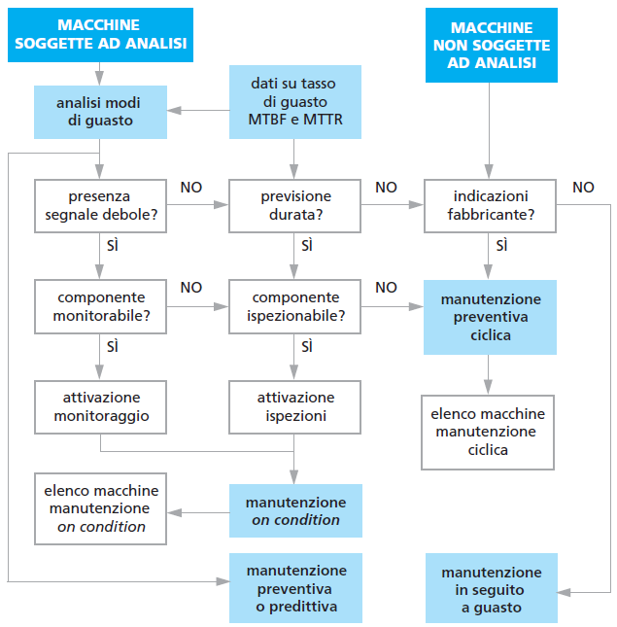
Diagramma di Gantt
strumento grafico che rappresenta la programmazione temporale di un progetto composto da più fasi. Viene utilizzato per programmare le attività aziendali
stima sull’entità dei costi della manutenzione continua;
valutazione sull’importanza dei costi del fermo macchina;
tipologia delle macchine oggetto di manutenzione;
tipo di produzione dell’azienda
Strategie manutentive
correttiva
si interviene in caso di malfunzionamento o di arresto del macchinario
scelta della strategia manutentiva
preventiva
si programma nel tempo una serie di interventi finalizzati al miglior funzionamento della macchina
ciclica
on condition
si individua una successione
di verifiche sui componenti, per valutarne lo stato o la sostituzione quando sono ancora funzionanti senza attenderne il guasto
quando durante un controllo
si riscontra una condizione che porta a eseguire un atto di manutenzione opportuno
previsione del verificarsi di un guasto o di un’anomalia mediante il monitoraggio di alcuni parametri della macchina per elaborarli mediante modelli matematici,
in modo da riconoscere un sintomo di possibile guasto
predittiva

